Slide 1
第三章 图象增强技术
Notes:
ldhgf

Slide 2
3.4 频域滤波增强
§ 3.4.1 概述
频域滤波处理的一般方法：
变换
乘H(u,v)
反变换
f(x,y)
F(u,v)
G(u,v)
g(x,y)
G(u,v)=H(u,v)F(u,v)
因此：频域滤波处理的关键是选取合适的滤波器函数 H(u,v) !
Notes:
The objectives are:
First, to understand the neuromuscular and mechanical compensatory mechanisms for ACL injuries;
Secondly, to quantify individual muscles?roles in theadaptation process;
Third, to quantify joint dynamic properties in three orthogonal directions and to evaluate knee injury,surgery outcome, and rehabilitation progress.
Fourth, to develop more effective rehabilitation procedure. The major features are to consider knee structures in 3D space, to consider muscles?function at the level of individual heads of muscles, and to strengthen muscle selectively and differentailly.

Slide 3
§ 3.4.2 低通滤波
一、理想低通滤波器
1 当D(u,v)≦D₀
H(u,v) =
0 当D(u,v) > D₀
式中D0为截止频率，是一个非负整数，D(u,v)是从点(u,v) 到频率平面原点的距离。
D(u,v)＝(u²+v²)^{1/2}
H(u,v)
理想低通滤波器的截面图
H(u,v)作为距离函数D(u,v)的函数的截面图
1
0
D₀
D(u,v)
Notes:
ldhgf

Slide 4
§ 3.4.2 低通滤波
理想低通滤波器的三维透视图
H(u,v)
u
v
H(u,v)作为u、v的函数的三维透视图
Notes:
ldhgf

Slide 5
§ 3.4.2 低通滤波
理想低通滤波器的振铃（ring）现象：
Notes:
ldhgf

Slide 6
Notes:
ldhgf

Slide 7
理想低通滤波器的截止频率的设计
先求出总的信号能量P_{T}：
其中：P(u,v) = |F(u,v)|² = R²(u,v) + I²(u,v) 是能量模
如果将变换作中心平移，则一个以频域中心为原点，r为半径的圆就包含了百分之β的能量
Notes:
ldhgf

Slide 8
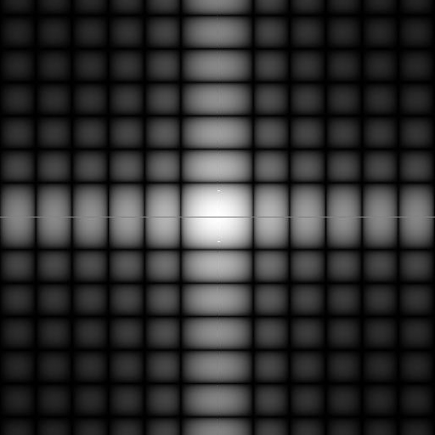
求出相应的D₀
D₀ = r = (u² + v²)^{1/2}
Notes:
ldhgf

Slide 9
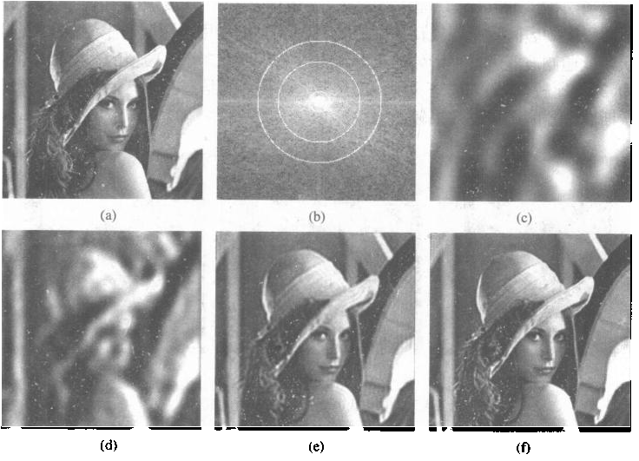
图(a)为一幅包含不同细节的原始图象．
图(b)为它的傅里叶频谱，其上迭加半径分别为5、11、45和68的圆周。这些圆周内分别包含了原始图象中90％、95％、99％和99.5％的能量。
图(c)到图(f)分别为用截止频率由各圆周半径确定的理想低通滤波器进行处理得到的结果。
由图(c)可见尽管只有10％的(高频)能量被滤除，但图象中绝大多敌细节信息都丢失了，事实上这幅图已无多少实际用途。
由图(d)可见当仅有5％的(高频)能量被滤除后，图象中仍有明显的振铃效应。
由图(e)可见，如果只滤除1％的(高频)能量，图象虽有一定程度的模糊但视觉效果尚可。
由图(f)可见，滤除05％的(高频)能量后所得到的滤波结果与原图象几乎无差别。
Notes:
ldhgf

Slide 10
理想低通滤波器的分析
整个能量的90%被一个半径为8的小圆周包含,大部分尖锐的细节信息都存在于被去掉的10%的能量中
小的边界和其它尖锐细节信息被包含在频谱的至多0.5%的能量中
被钝化的图像被一种非常严重的振铃效果所影响
Notes:
ldhgf

Slide 11
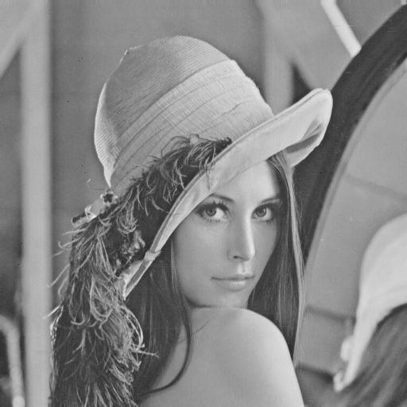

理想低通滤波器的处理效果：
Notes:
ldhgf

Slide 12

理想低通滤波器的处理效果：
Notes:
ldhgf

Slide 13
二、巴特沃斯低通滤波器
尽管理想低通滤波器在数学上定义得很清楚，在计算机模拟中也可实现，但在截止频率处直上直下的理想低通滤波器是不能用实际的电子器件实现的。
一个截止频率在与原点距离为D₀的n阶Butterworth低通滤波器（BLPF）的变换函数如下：
n 为滤波器的阶次，D₀为滤波器的截止频率
Notes:
ldhgf

Slide 14
二、巴特沃斯低通滤波器
Butterworth低通滤波器的截面图
H(u,v)
H(u,v)作为D(u,v)/D₀的函数的截面图
1
0.5
D(u,v)/D₀
0
1
2
3
低通巴特沃斯滤波器在高低频率间的过渡比较光滑，所以用巴特沃斯滤波器得到的输出图象振铃效应不明显。
Notes:
ldhgf

Slide 15
二、巴特沃斯低通滤波器
Butterworth滤波器截止频率的设计
变换函数中不存在一个不连续点作为一个通过的和被滤波掉的截止频率的明显划分
通常把H(u,v)开始小于其最大值的一定比例的点当作其截止频率点
有两种选择：
选择1：H(u,v) = 0.5 当 D₀ = D(u,v)时
选择2：H(u,v) = 当 D₀ = D(u,v)时
Notes:
ldhgf

Slide 16
二、巴特沃斯低通滤波器
Butterworth低通滤波器的分析
在任何经BLPF处理过的图像中都没有明显的振铃效果，这是滤波器在低频和高频之间的平滑过渡的结果
低通滤波是一个以牺牲图像清晰度为代价来减少干扰效果的修饰过程
Notes:
ldhgf

Slide 17
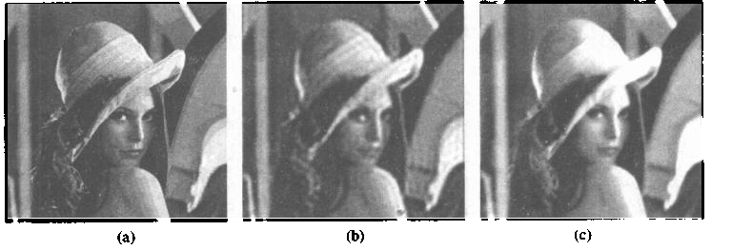
例：频域低通滤波消除虚假轮廓
当图象由于量化不足产生虚假轮廓时常可用低通滤波进行平滑以改进图象质量。
图(a)为一幅由256级灰度量化为12个灰度级的图象，帽子和肩膀等处均有不同程度的虚假轮廓存在。
图(b)和图(c)分别为用理想低通滤波器和用阶数为1的巴特沃斯低通滤波器进行平滑处理所得到的结果。所用两个滤波器的截止频率所对应的半径均为30。
比较两幅滤波结果图象，理想低通滤波器的结果图象中有较明显的振铃现象，而巴特沃斯滤波器的效果较好。
Notes:
ldhgf

Slide 18
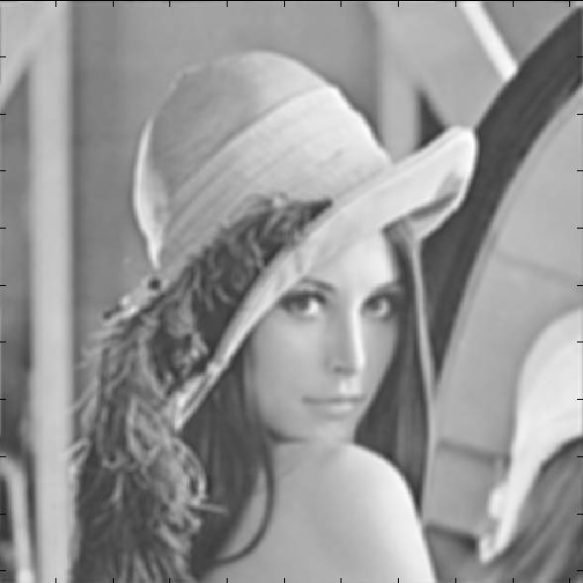
巴特沃斯低通滤波器的处理效果
Notes:
ldhgf

Slide 19
§ 3.4.3 高通滤波
频域高通滤波器的基本思想
G(u,v)=F(u,v)H(u,v)
F(u,v)是需要锐化图像的傅立叶变换形式。
目标是选取一个滤波器变换函数H(u,v)，通过它减少F(u,v)的低频部分来得到G(u,v)。
运用傅立叶逆变换得到锐化后的图像。
一、理想高通滤波器
定义:一个二维的理想高通滤波器（ILPF）的转换函数满足（是一个分段函数）
其中：D₀ 为截止频率，D(u,v)为距离函数 D(u,v)=(u²+v²)^{1/2}
0 当D(u,v)≦D₀
H(u,v) =
1 当D(u,v) > D₀
Notes:
ldhgf

Slide 20
§ 3.4.3 高通滤波
理想低通滤波器的截面图
H(u,v)
H(u,v)作为距离函数D(u,v)的函数的截面图
1
0
D₀
D(u,v)
Notes:
ldhgf

Slide 21
§ 3.4.3 高通滤波
理想高通滤波器的三维透视图
H(u,v)
u
v
H(u,v)作为u、v的函数的三维透视图
Notes:
ldhgf

Slide 22
§ 3.4.3 高通滤波
二、巴特沃斯高通滤波器
定义：一个截止频率在与原点距离为D0的n阶Butterworth高通滤波器（BHPF）的变换函数如下：
n 为滤波器的阶次，D₀为滤波器的截止频率
Notes:
ldhgf

Slide 23
§ 3.4.3 高通滤波
Butterworth高通滤波器的截面图
H(u,v)
H(u,v)作为D(u,v)/D₀的函数的截面图
1
0.5
D(u,v)/D₀
0
1
2
3
高通巴特沃斯滤波器在通过和滤掉的频率之间也没有不连续的分界，由于在高低频率间的过渡比较光滑，所以用巴持沃斯滤波器得到的输出图其振铃效应不明显。
Notes:
ldhgf

Slide 24
§ 3.4.3 高通滤波
Butterworth高通滤波器截止频率设计
变换函数中不存在一个不连续点作为一个通过的和被滤掉的截止频率的明显划分
通常把H(u,v)开始小于其最大值（1）的一定比例的点当作其截止频率点
有两种选择：
选择1：H(u,v) = 0.5 当 D₀ = D(u,v)时
选择2：H(u,v) = 当 D₀ = D(u,v)时
D₀ / D(u,v)
Notes:
ldhgf

Slide 25
§ 3.4.3 高通滤波
Butterworth高通滤波器的分析
问题：低频成分被严重地消弱了，使图像失去层次
改进措施：
加一个常数到变换函数 H(u,v) + A
这种方法被称为高频强调
为了解决变暗的趋势，在变换结果图像上再进行一次直方图均衡化。这种方法被称为后滤波处理
Notes:
ldhgf

Slide 26
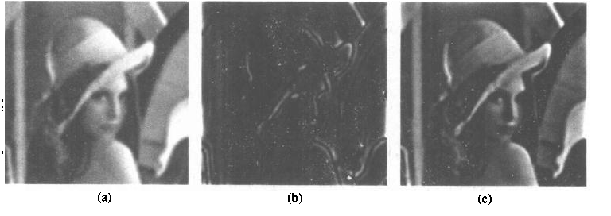
巴特沃斯高通滤波器的处理效果
图(a)为一幅比较模糊的图象
图(b)给出用阶数为1的巴特沃斯高通滤波器进行处理所得到的结果。因为高通处理后低频分量大部分被滤除，所以虽然图中各区域的边界得到了较明显的增强，但图中原来比较平滑区域内部的灰度动态范围被压缩，整幅图比较昏暗。
图(c)给出变换函数 H(u,v) + A (A=0.5)的结果，不仅边缘得到了增强，整个图象层次也比较丰富。
Notes:
ldhgf

Slide 27
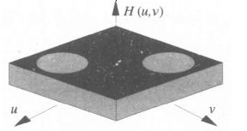
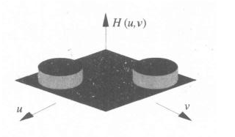
§ 3.4.4 巴特沃斯带通与带阻滤波
带通滤波器允许一定频率范围内的信号通过而阻止其它频军范围内的信号通过，与此相对应，带阻滤波器阻止一定频率范围内的信号通过而允许其它频率范围内的信号通过。
巴特沃斯带阻滤波器
n 为滤波器的阶次，D₀为滤波器的放射中心，W为阻带宽度
巴特沃斯带通滤波器
Notes:
ldhgf

Slide 28
§ 3.4.5 同态滤波
同态滤波是一种在频域中同时将图象亮度范围进行压缩和将图象对比度进行增强的方法。
同态滤波器的基本思想
一个图像f(x,y)可以根据它的照度和反射分量的乘积来表示
f (x,y) = i (x,y)r (x,y)
其中：i (x,y)为照度函数，
r (x,y)反射分量函数
通过同时实现压缩亮度范围和增强对比度，来改进图像的表现
定义：因为两个函数乘积的傅立叶变换不是可分离的，也即：
F{f(x,y)} ≠ F{i(x,y)}F{r(x,y)}
假设我们定义
z(x,y) = ln f(x,y)
= ln (i(x,y)r(x,y) )
= ln i(x,y) + ln r(x,y)
Notes:
ldhgf

Slide 29
§ 3.4.5 同态滤波
那么有：
F{z(x,y)} = F{ln f(x,y)} = F{ln i(x,y)} + F{ln r(x,y)}
或 Z(u,v) = I(u,v) + R(u,v)
其中I(u,v) 和R(u,v)分别是ln i(x,y) 和ln r(x,y)的傅立叶变换
用滤波器函数H(u,v)的方法处理Z(u,v)，有：
S(u,v) = H(u,v)Z(u,v) = H(u,v)I(u,v) + H(u,v)R(u,v)
其中S(u,v)是结果图像的傅立叶变换
在空域中：
s(x,y) = F⁻¹{S(u,v)} = F⁻¹{H(u,v)I(u,v)} + F⁻¹{H(u,v)R(u,v)}
通过设：
i’(x,y) = F⁻¹{H(u,v)I(u,v)} r’(x,y) = F⁻¹{H(u,v)R(u,v)}
可以表示为：
s(x,y) = i’(x,y) + r’(x,y)
最后，通过i’(x,y) 和 r’(x,y)的逆操作（指数操作）产生增强后的图像g(x,y)
Notes:
ldhgf

Slide 30
§ 3.4.5 同态滤波
也即：
g(x,y) = exp[s(x,y)] = exp[i’(x,y)] exp[r’(x,y)] = i₀(x,y)r₀(x,y)
其中 i₀(x,y) = exp[i’(x,y)]
和 r₀(x,y) = exp[r’(x,y)]
是输出图像的明度和反射分量
g₀(x,y) = i₀(x,y) r₀(x,y)
利用前述概念进行增强的方法可以归纳为：
在此特定应用中，问题的关键在于将照度和反射分量用进行分离。同态滤波器函数H(u,v)能够分别对这两部分进行操作。
f(x,y)
ln
FFT
H(u,v)
(FFT)⁻¹
exp
g(x,y)
Notes:
ldhgf

Slide 31
§ 3.4.5 同态滤波
同态滤波器的效果分析
图像的照度分量的特点是平缓的空域变化，而反射分量则近于陡峭的空域变化
这些特性使得将图像的对数的傅立叶变换的低频部分对应于照度分量，而高频部分对应于反射分量
尽管这种对应关系只是一个粗略的近似，但它们可以用于优化图像的增强操作
一个好的控制可以通过用同态滤波器对照度和反射分量分别操作得到
这个控制要求指定一个滤波器函数H(u,v)，它对于傅立叶变换的低频和高频部分的影响是不同的
Notes:
ldhgf

Slide 32
§ 3.4.5 同态滤波
同态滤波器的截面图
H(u,v)
H(u,v)作为D(u,v)的函数的截面图
γ_{H}
1
γ_{L}
D(u,v)
0
Notes:
ldhgf

Slide 33
§ 3.4.5 同态滤波
同态滤波器的效果分析
如果参数γ_{L}和γ_{H}的选取使得
γ_{L}< 1, γ_{H} > 1
则滤波器函数将减少低频部分、扩大高频部分，最后的结果将是既压缩了有效范围，又扩大了对比度。
Notes:
ldhgf

Slide 34
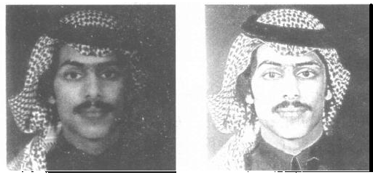
§ 3.4.5 同态滤波
同态滤波增强效果
左图为一幅人脸图象，由于单侧光照明的原因使得人脸在图象的右侧产生阴影，头发的发际线很不清晰。右图为用H_{L}＝0.5，H_{H}＝2.0进行同态滤波得到的增强结果。图象增强后，人脸与头发明显分开，衣领也看出来了。同时使动态范围压缩(如眼睛处)并使对比度增加(加入脸与头发交界处)。
Notes:
ldhgf

Slide 35
作业：编程实现以下算法
1.理想低通滤波
2.巴特沃斯低通滤波
3.理想高通滤波
4.巴特沃斯高通滤波
5.同态滤波

